Slide 1



APPLE INC
Гоша Давід Олександрович

Slide 2

ЗМІСТ
Wardiere Inc.
1
Вступ
2
Історія створення
3
6
Нові технології у виробництві
Нові продукти та послуги
4
Новий вид бізнесу
7
Основні показники діяльності
5
8
Marketing Strategy
Нові способи взаємодії зі споживачем
9
Висновки

Slide 3

ВСТУП
Wardiere Inc.
- Apple Inc. є світовим лідером у технологіях та інноваціях, встановлюючи стандарти якості та дизайну відомих продуктів.
- Компанія постійно розвивається, пропонуючи нові продукти, послуги та бізнес-моделі, які змінюють спосіб взаємодії з технологіями.
- Її вплив на глобальний ринок неоціненно важливий, а досвід Apple може послужити прикладом для українського підприємництва.

Slide 4
ІСТОРІЯ
Wardiere Inc.
- Заснування Apple Inc. у 1976 році Стівом Джобсом, Стівеном Возняком та Рональдом Веєном. Випуск першого персонального комп'ютера Apple I.
- Розвиток інноваційної стратегії з випуском Macintosh, iPod, iPhone, iPad. Перехід від традиційних проектів до цифрових ринків.
- Повернення Стіва Джобса в 1997 році, революція в дизайні та корпоративній культурі. Створення Apple Store та інтеграція сервісів.

Slide 5

ЕВОЛЮЦІЯ
Wardiere Inc.
- Apple розпочала свою історію з комп'ютера Apple I, йшла від Macintosh до iPhone, iPad, Apple Watch.
- Інновації у дизайні, програмному забезпеченні, екосистемі послуг дозволили компанії відзначитися на глобальному ринку.
- Постійне покращення продуктів, залучення користувачів через унікальні функції та підтримку гарантує успіх компанії Apple.

Slide 6
КЛЮЧОВІ ПРОДУКТИ ТА ПОСЛУГИ
Wardiere Inc.
- Смартфони iPhone: інноваційні технології, висока якість камери, дизайн, екосистема додатків.
- Комп'ютери Mac: потужність, елегантний дизайн, операційна система macOS.
- Планшети iPad: зручність, великі дисплеї, підтримка Apple Pencil, багатофункціональність.

Slide 7
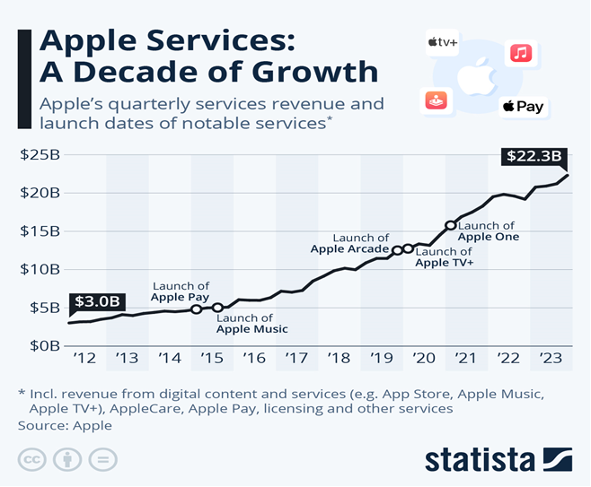
БІЗНЕС-МОДЕЛІ
Wardiere Inc.
- Інноваційні бізнес-моделі Apple Inc., такі як підписка на послуги, сприяють росту прибутковості та конкурентоспроможності компанії.
- Новаторські підходи до взаємодії зі споживачами, включаючи розробку екосистеми продуктів, сприяють залученню та утриманню клієнтів.
- Використання передових технологій у виробництві дозволяє Apple зберігати конкурентну перевагу та створювати інноваційні продукти.

Slide 8



ВИКОРИСТАННЯ ТЕХНОЛОГІЙ У ВИРОБНИЦТВІ
Wardiere Inc.
- Використання високоточних машин для обробки алюмінію та стекла виготовлення стильних корпусів для продуктів Apple.
- Використання технології Retina для виготовлення дисплеїв з високою роздільною здатністю на iPhone та MacBook.
- Впровадження штучного інтелекту та машинного навчання для підвищення продуктивності та покращення користувацького досвіду.
Type A
Type B
Type C

Slide 9
ВИСНОВКИ
Wardiere Inc.
- Оцiнка ключових висновкiв: успiшний довгостроковий розвиток, інновацiї, спрямованiсть на споживача, новаторськi технологii
- Перспективи використання досвiду Apple українськими підприємствами: залучення інвестицій, збільшення конкурентоспроможності, підвищення якості продукції
- Роль досвіду Apple у розвитку підприємництва в Україні: реформування бізнес-моделей, впровадження інновацій, створення сприятливого середовища для технологічних стартапів

